Slide 1
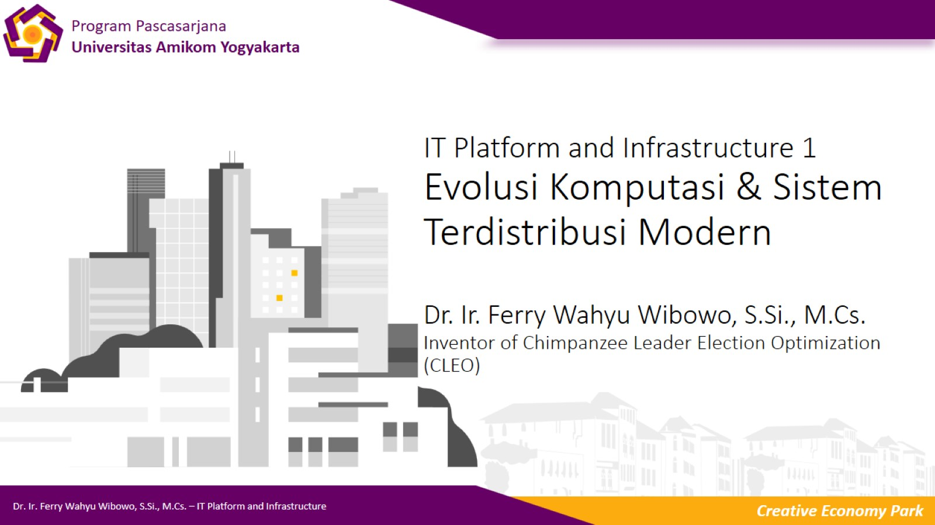
IT Platform and Infrastructure 1
Evolusi Komputasi & Sistem Terdistribusi Modern
Dr. Ir. Ferry Wahyu Wibowo, S.Si., M.Cs.
Inventor of Chimpanzee Leader Election Optimization (CLEO)

Slide 2
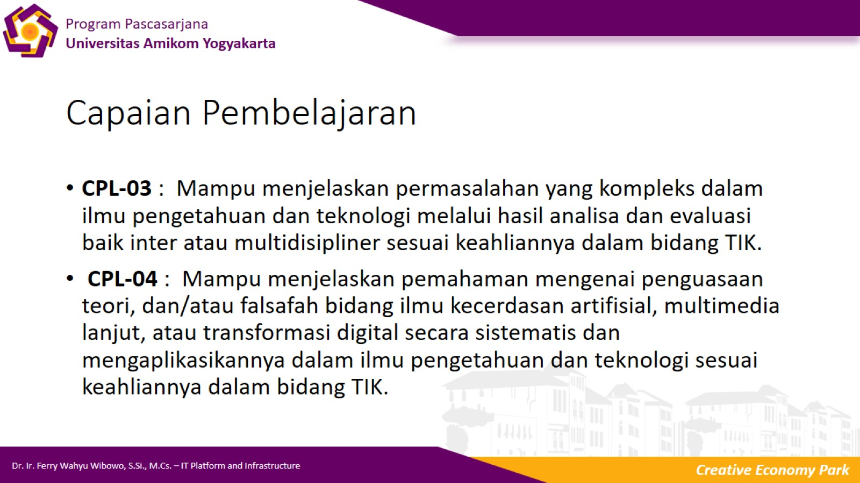
Capaian Pembelajaran

Slide 3
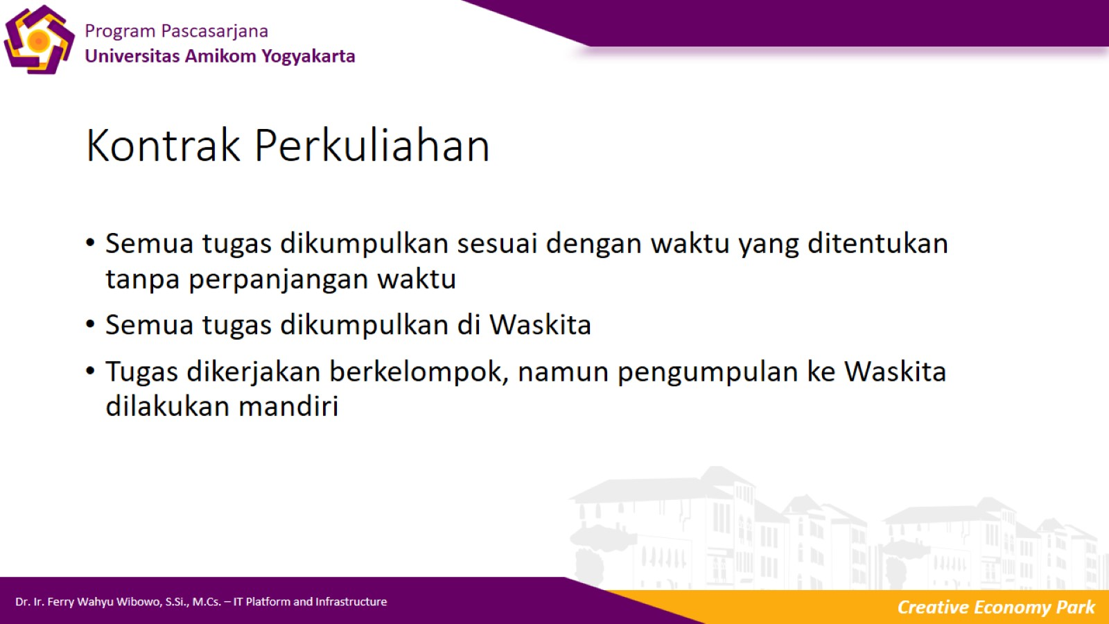
Kontrak Perkuliahan

Slide 4
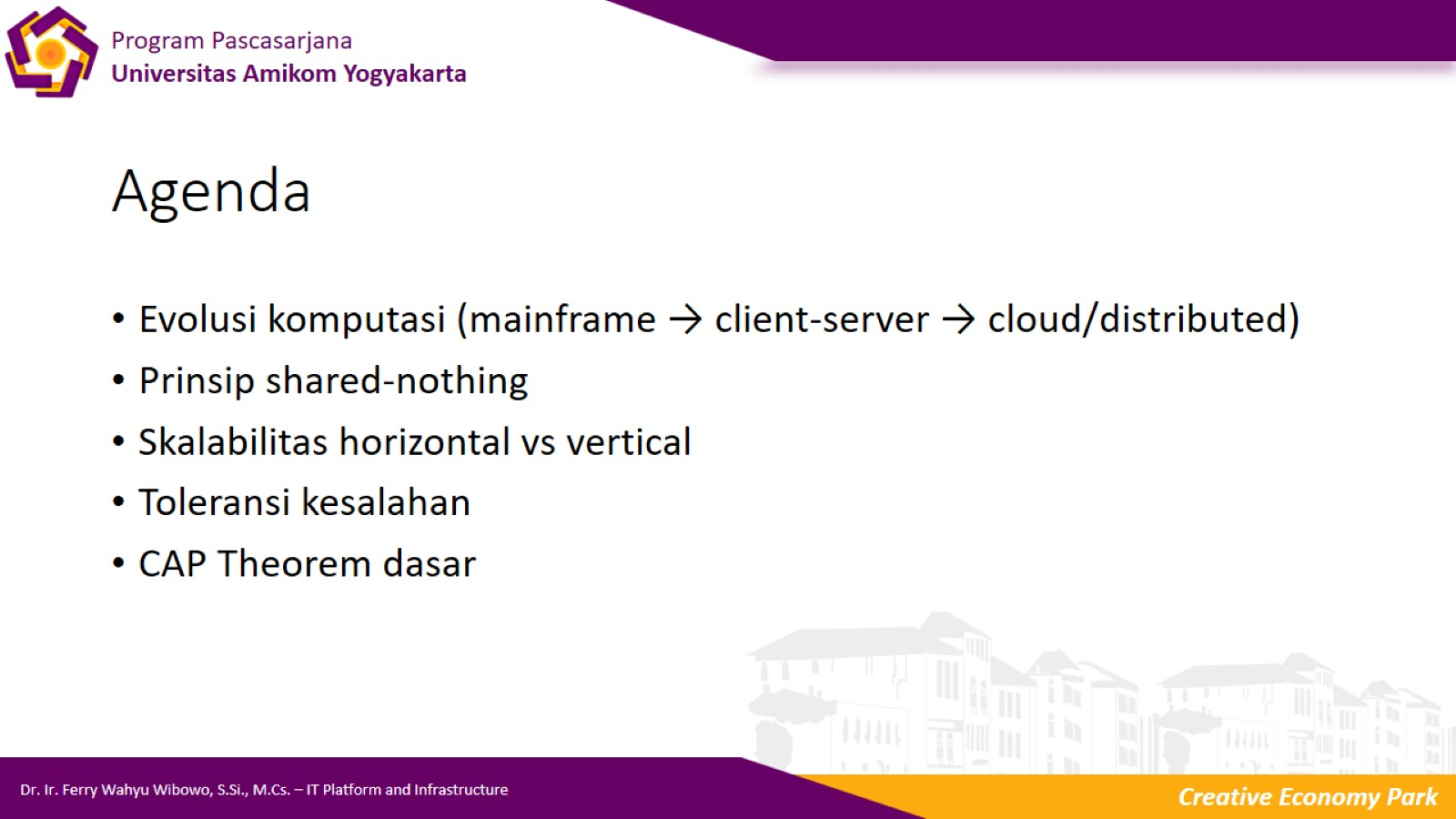
Agenda

Slide 5
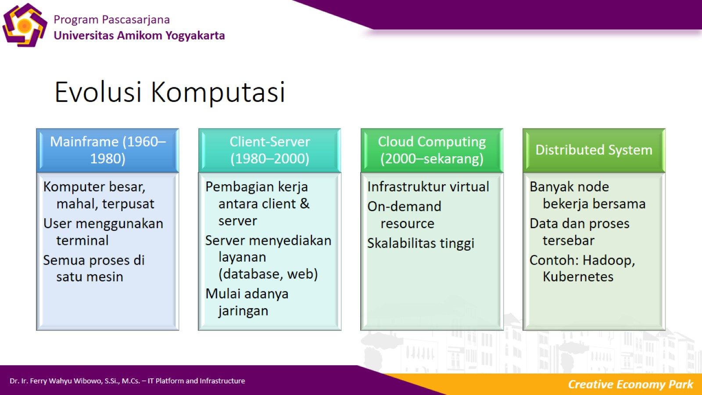
Evolusi Komputasi

Slide 6
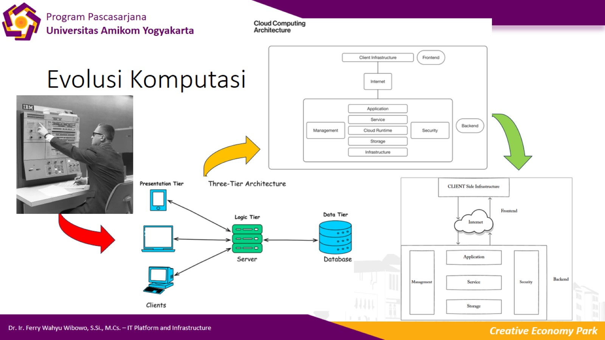
Evolusi Komputasi

Slide 7
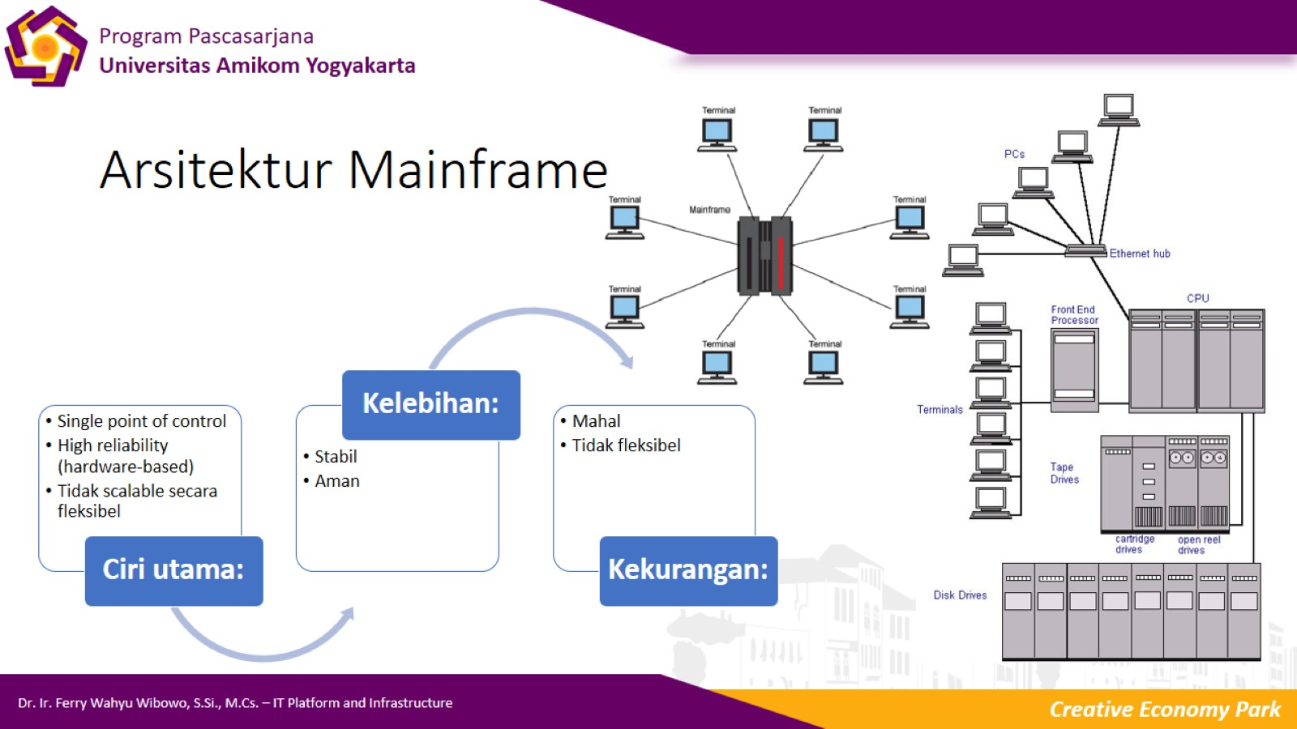
Arsitektur Mainframe

Slide 8
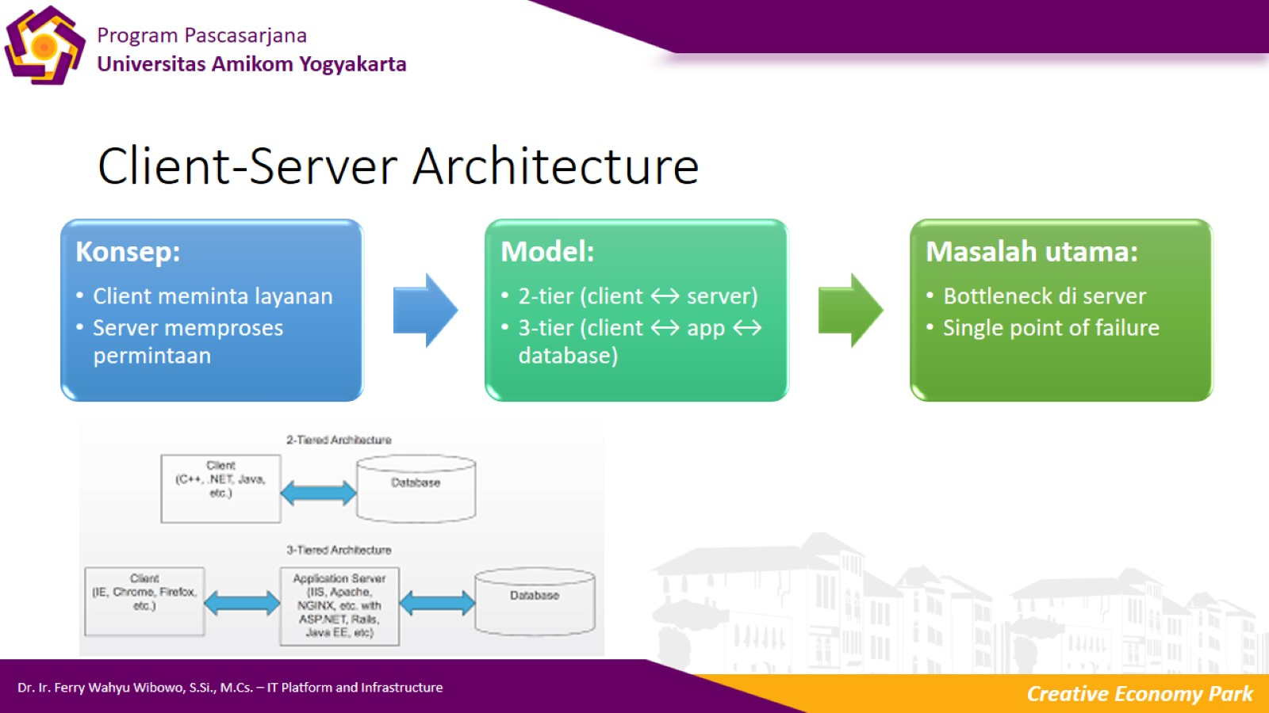
Client-Server Architecture

Slide 9
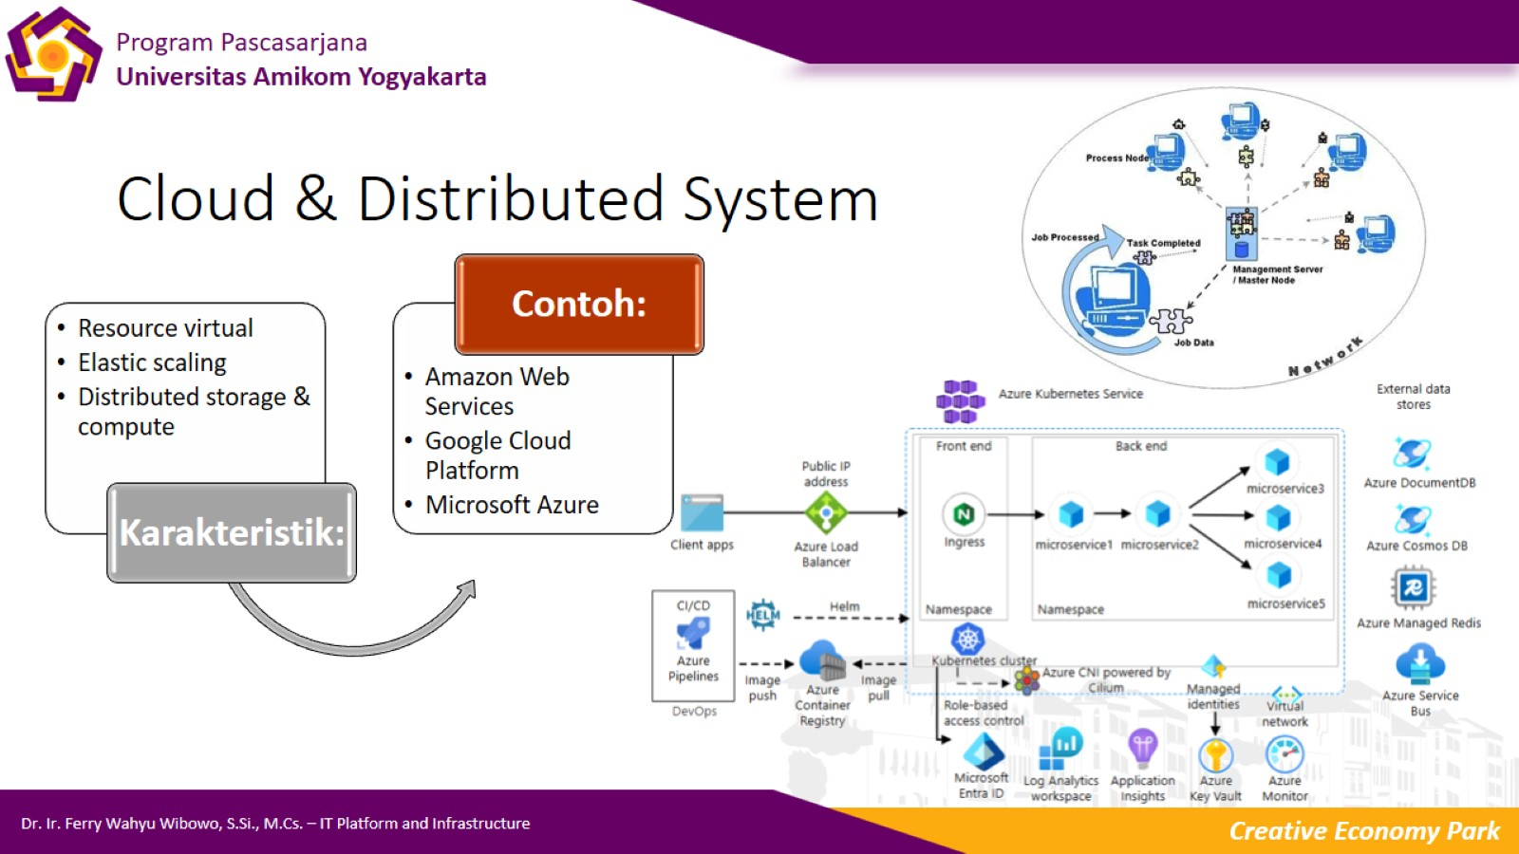
Cloud & Distributed System

Slide 10
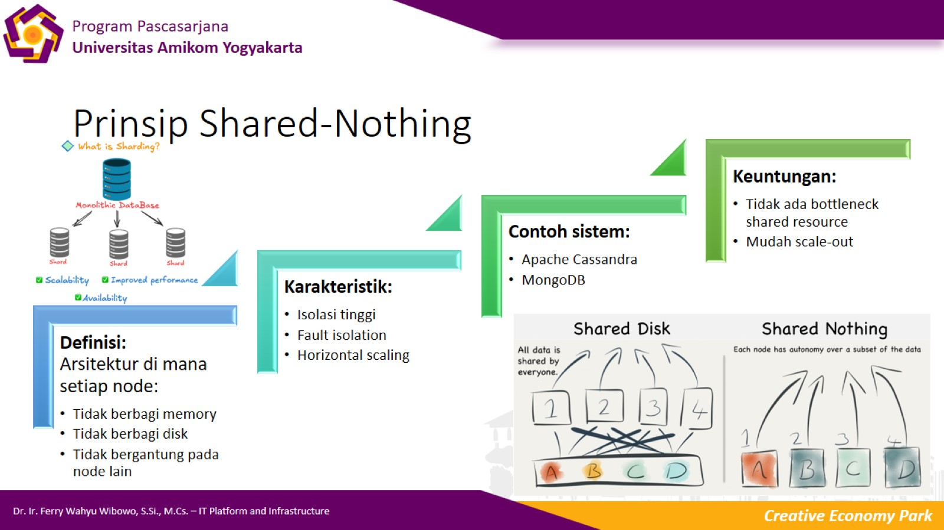
Prinsip Shared-Nothing

Slide 11
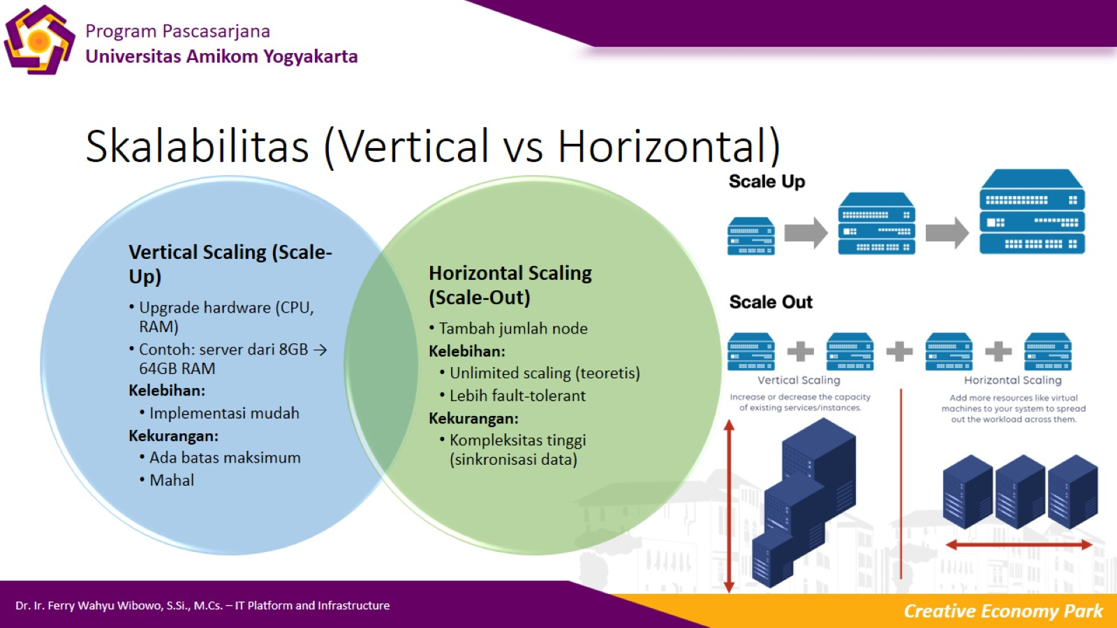
Skalabilitas (Vertical vs Horizontal)

Slide 12
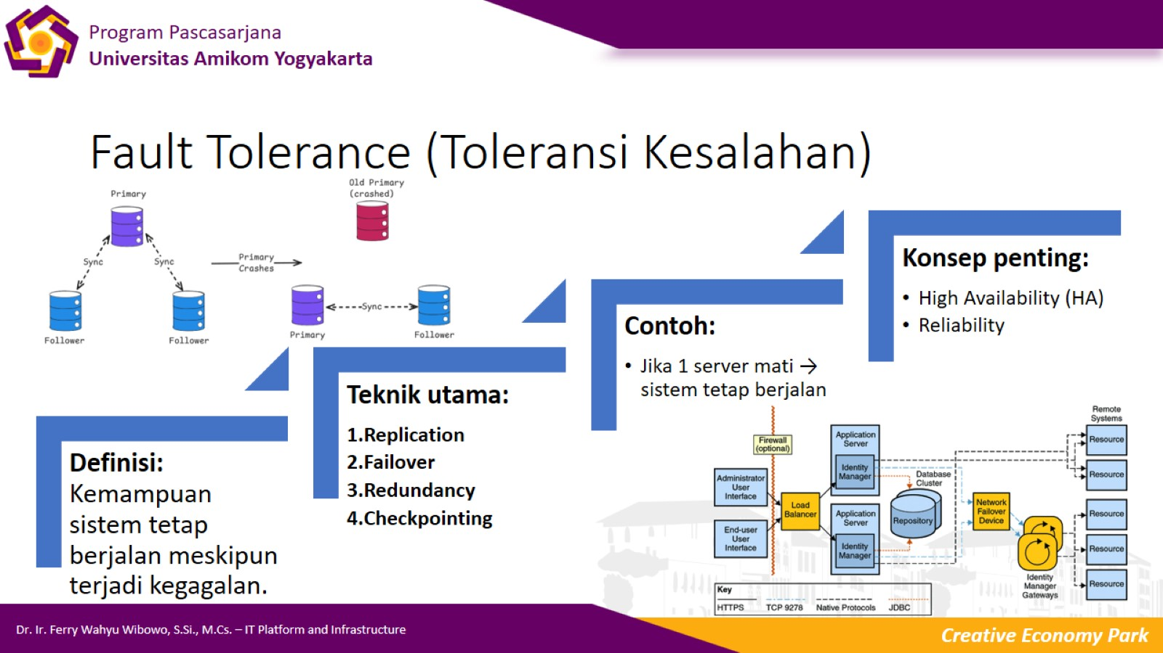
Fault Tolerance (Toleransi Kesalahan)

Slide 13
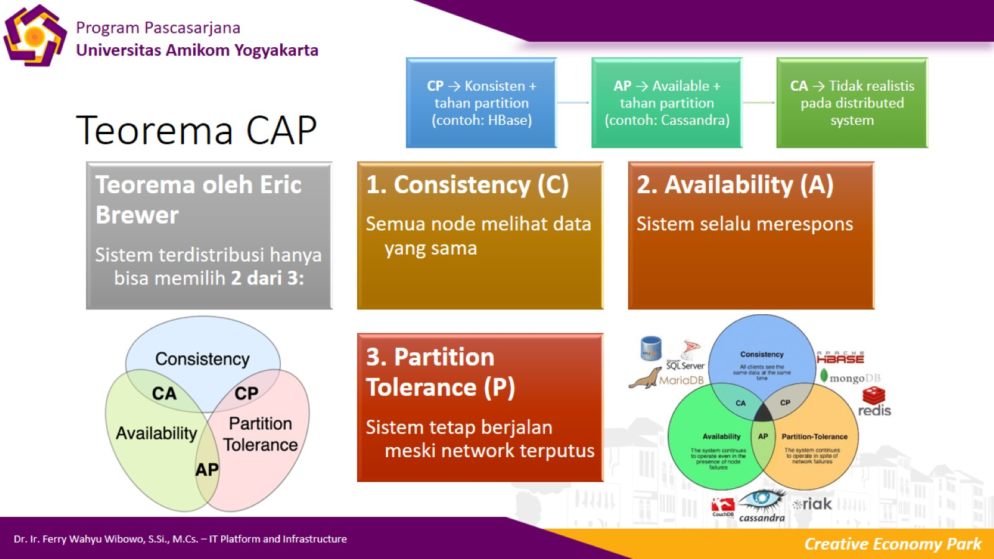
Teorema CAP

Slide 14
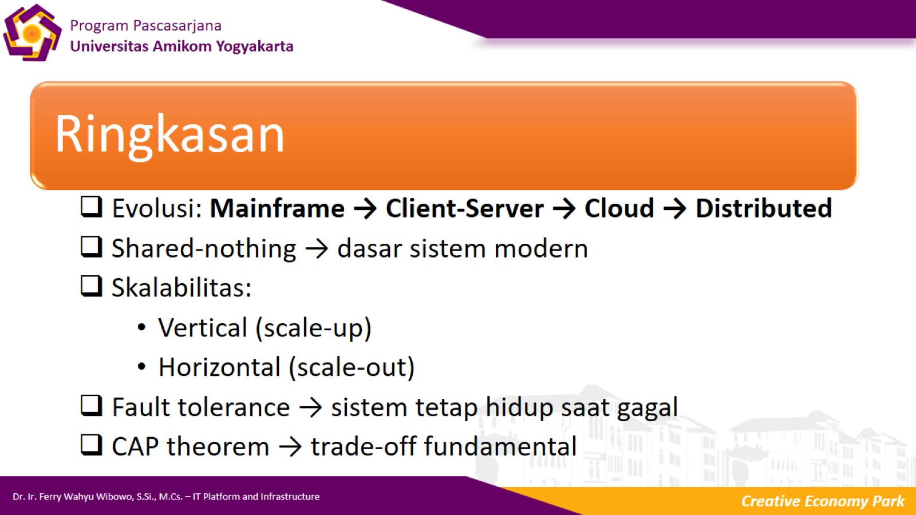

Slide 15
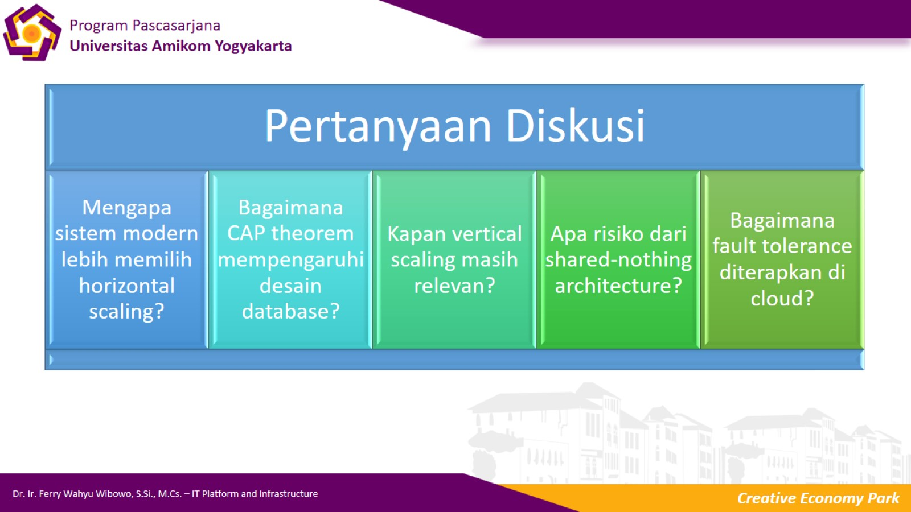

Slide 16
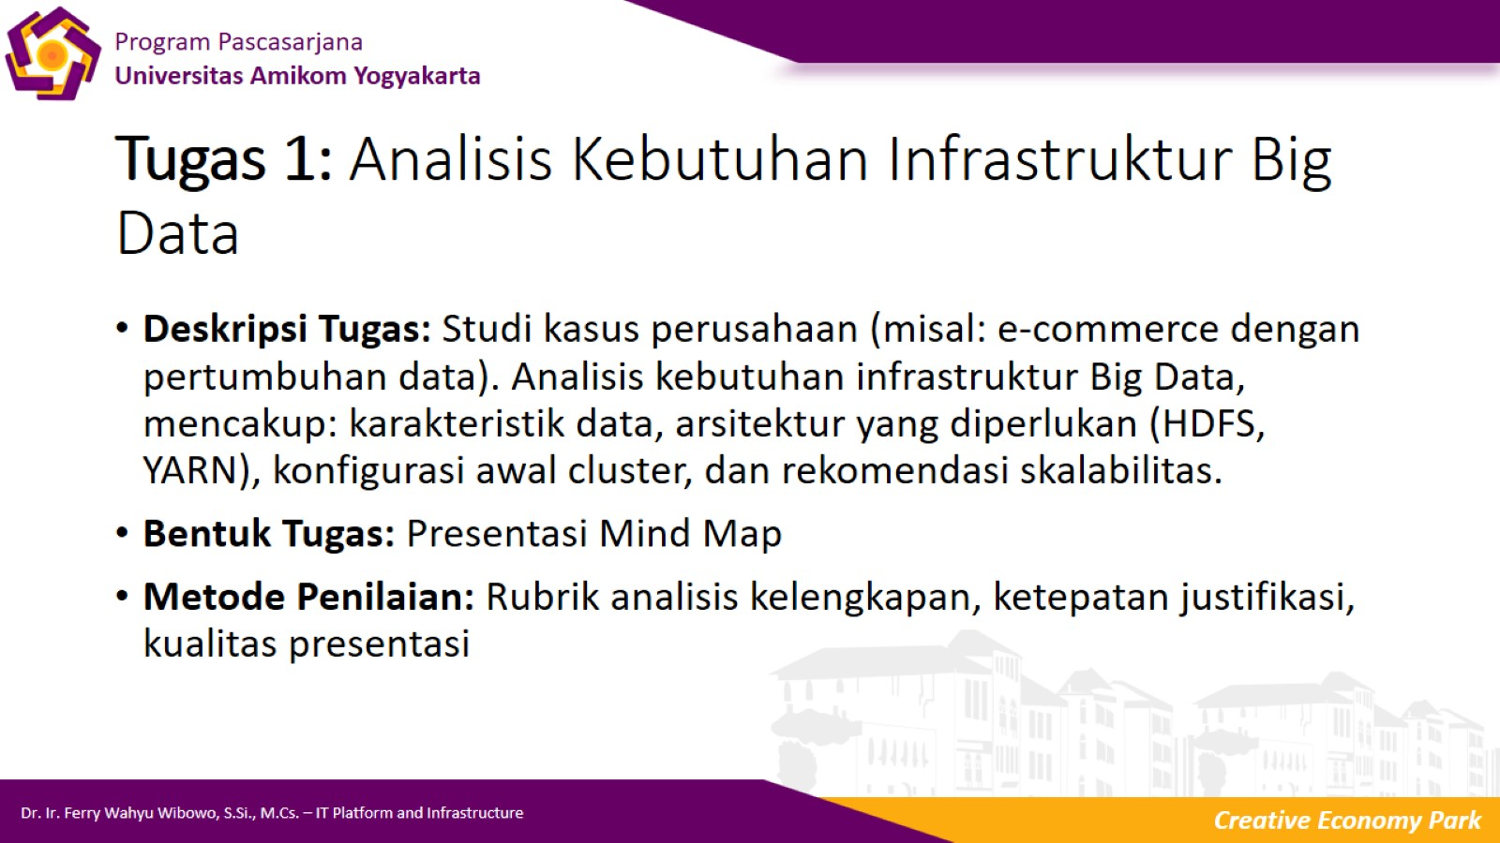
Tugas 1: Analisis Kebutuhan Infrastruktur Big Data

Slide 17
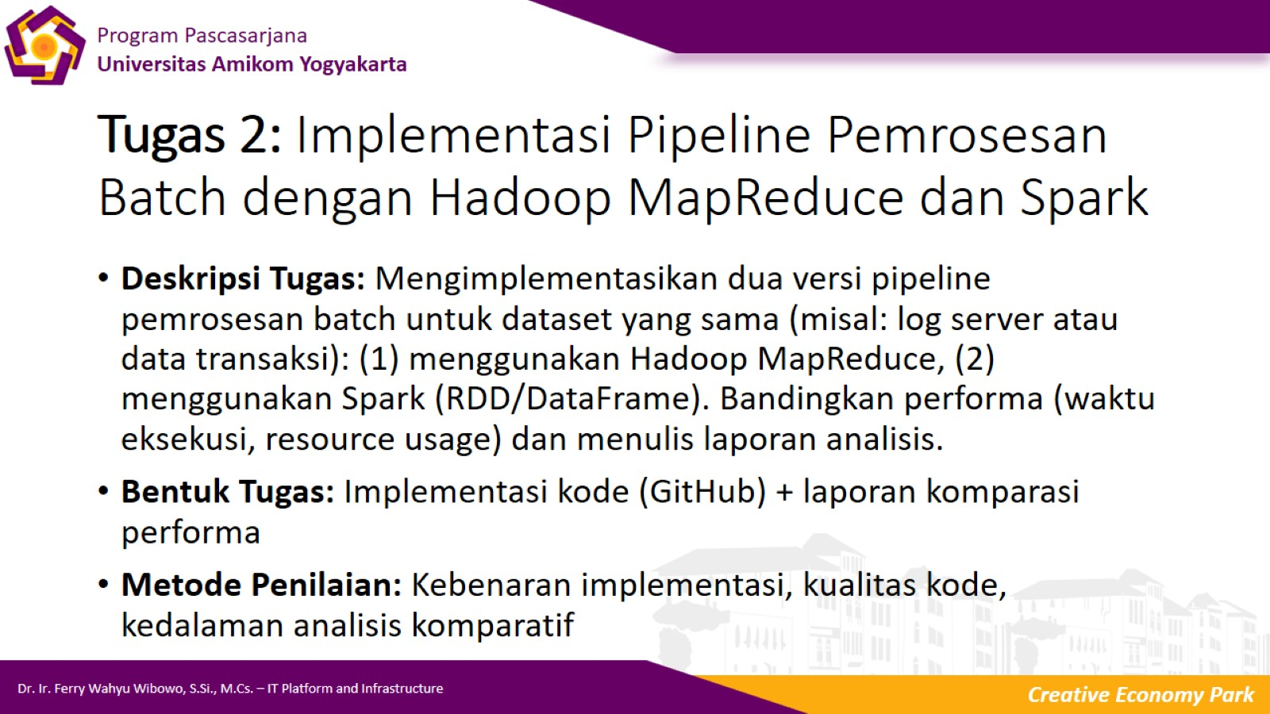
Tugas 2: Implementasi Pipeline Pemrosesan Batch dengan Hadoop MapReduce dan Spark

Slide 18
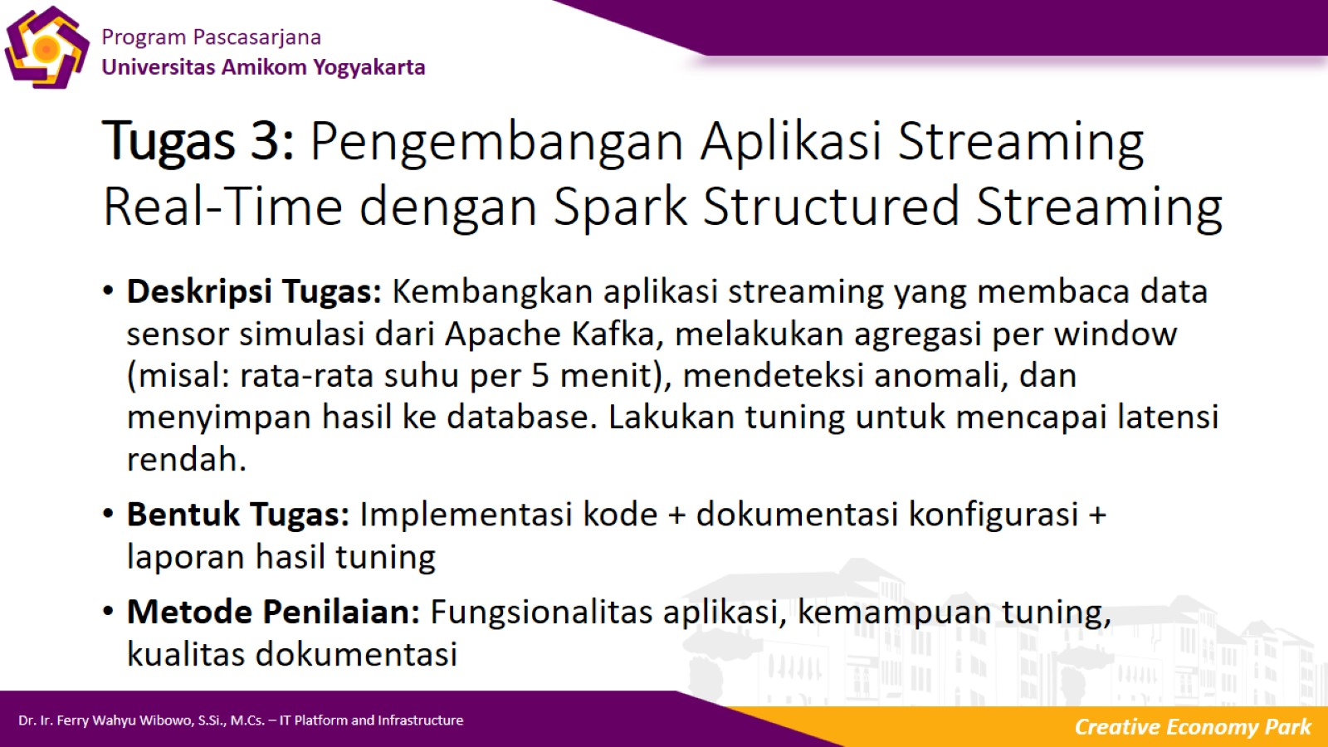
Tugas 3: Pengembangan Aplikasi Streaming Real‑Time dengan Spark Structured Streaming

Slide 19
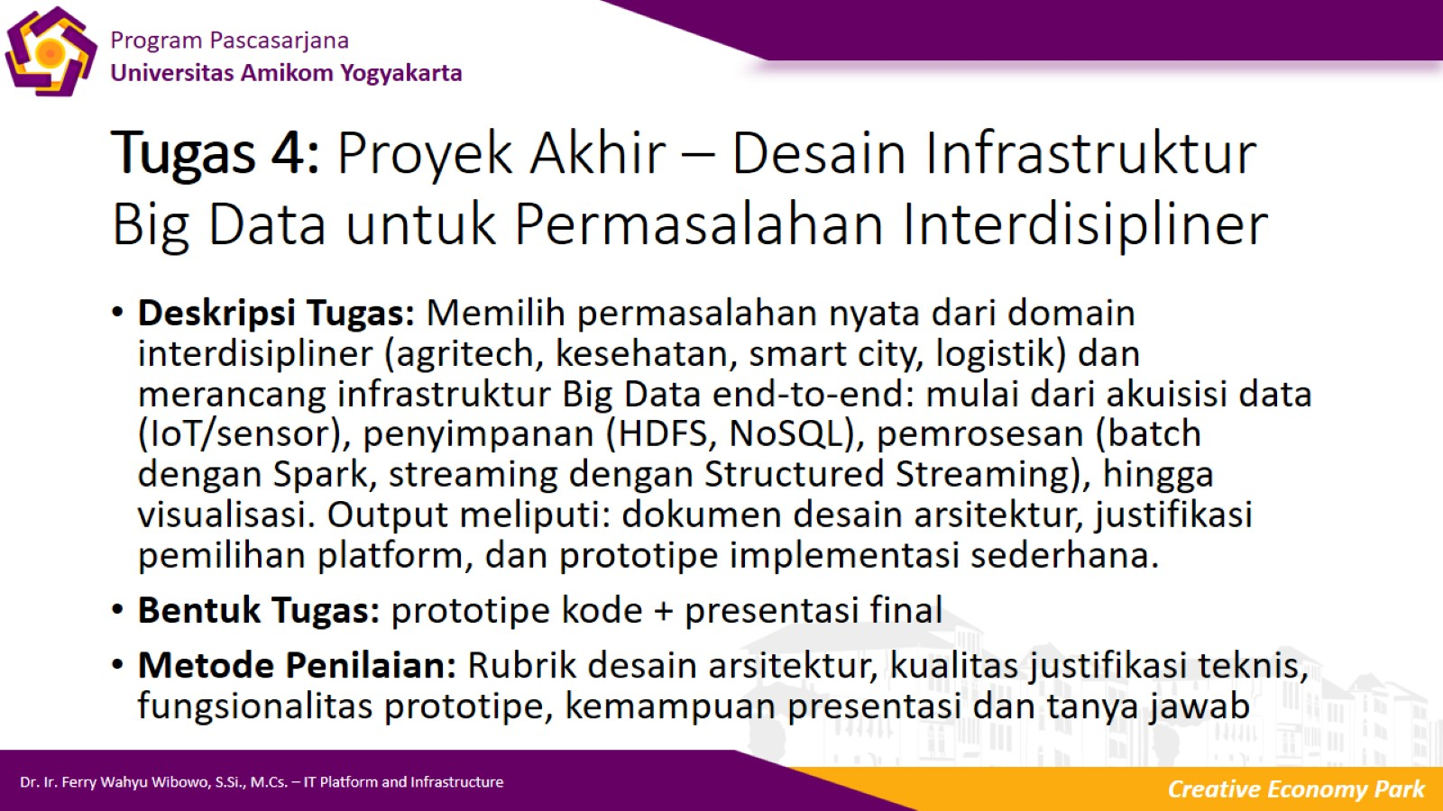
Tugas 4: Proyek Akhir – Desain Infrastruktur Big Data untuk Permasalahan Interdisipliner

Slide 20

Terima Kasih

